Slide 1
УЧИМ СТИХОТВОРЕНИЕ
«МЕБЕЛЬ» С ДЕТЬМИ
Заучивание стихотворений с помощью мнемотаблиц
Автор: Галушина О.В., учитель-логопед
ноябрь, 2013 год

Slide 2
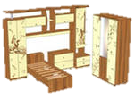
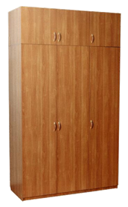
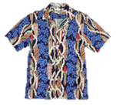
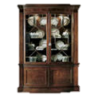
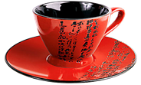
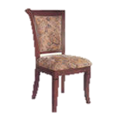
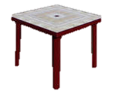
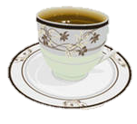
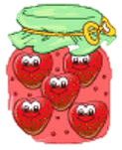
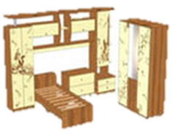
Стихотворение «Мебель»
Н.Нищева
Раз, два, три, четыре,
Много мебели в квартире.
В шкаф повесим мы рубашку,
А в буфет поставим чашку.
Чтобы ножки отдохнули,
Посидим чуть-чуть на стуле.
А когда мы крепко спали,
На кровати мы лежали.
А потом мы с котом
Посидели за столом,
Чай с вареньем дружно пили.
Много мебели в квартире.

Slide 3
М
О
Л
О
Д
Ц
Ы
!

